Slide 1


简单
VISION PLAN
专注
瓶盖外观检测视觉方案（2D）
共创
共赢

Slide 2

01
项目描述
02
项目验证
目录
03
配置清单
04
逻辑流程
CONTENTS
05
评估结果&注意事项
06
售后服务

Slide 3

01
项目描述
●产品名称：瓶盖
●检测内容：正反
●产品材质：PP
●产品颜色：白色
●检测区域(mm × mm)：20.0 * 20.0
●最大工作距离(mm)：不限制
●最小工作距离(mm)：不限制
●来料方式：传送带
●最小缺陷分辨要求(mm)：0.3
●检测节拍(pcs/min)：100
●检测时产品运动速度(m/s)：0
●工作距离(mm)：131
方案布局图

Slide 4

02
项目验证
参数名称 | 参数值
面阵相机型号 | A5031M/CG300
面阵相机类型 | 面阵相机
相机接口类型 | GigE.POE
相机像素 | 640 * 480
镜头型号 | MVL-HF1628M-6MPE
镜头品牌 | hikvision
镜头焦距 | 16mm
镜头接口 | C
A(工作距离) = 131mm, B(视野宽度) = 22mm, C(视野长度) = 22mm
视野图

Slide 5

02
项目验证
检测流程

Slide 6

03
配置清单
系
统
构
成

Slide 7

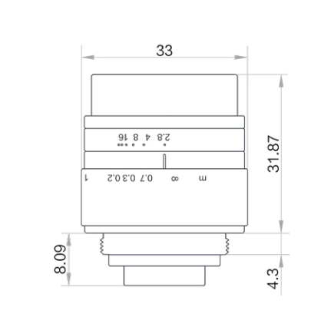
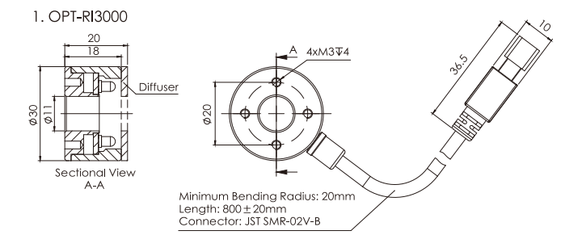
03
配置清单
光源尺寸图
相机尺寸图
镜头尺寸图

Slide 8
03
配置清单
序号 | 名称 | 型号 | 单位 | 数量 | 厂家
1 | 面阵相机 | A5031M/CG300 | 台 | 1 | dahua
2 | 镜头 | MVL-HF1628M-6MPE | 个 | 1 | hikvision
3 | 光源 | OPT-RI3000 | 个 | 1 | OPT
4 | 工控机 | - | 台 | 1 | -
5 | 显示器 | - | 台 | 1 | -
6 | 软件 | MechMind-DLK | 套 | 1 | MechMind

Slide 9
04
逻辑流程
逻辑流程
├── 图像采集
│ └── 通过工业相机采集传送带上的瓶盖图像，确保图像清晰且无过曝/过暗现象
├── 预处理
│ ├── 设置ROI区域：框选20×20mm检测区域
│ ├── 调整图像亮度/对比度：优化白色PP材质的成像效果
│ └── 图像校正：确保图像为正方向（0°）
├── 图像分类
│ ├── 创建类别：定义"正面"和"反面"两个标签类别
│ ├── 数据标注：对每个瓶盖图像标注对应类别（正面/反面）
│ ├── 划分数据集：80%训练集+20%验证集，确保两类样本均衡
│ ├── 训练模型：使用默认参数进行模型训练
│ ├── 验证模型：检查分类准确率，重点关注0.3mm级缺陷的识别能力
│ └── 模型优化：对错检样本补充标注后迭代训练
├── 结果处理
│ ├── 输出分类结果（正面/反面）
│ └── 生成检测报告（含置信度）
└── 统计处理
├── 统计良品率
└── 记录误检/漏检数据用于后续模型优化

Slide 10
05
评估结果&注意事项
05 评估结果 & 注意事项
现场环境
相机安装
物料一致性
风险点：风险点：环境光线干扰导致白色PP材质反光影响检测精度
解决方案：解决方案：采用高均匀性环形光源（OPT-RI3000）并调整照射角度
风险点：风险点：相机安装角度偏差导致视野区域未完全覆盖20×20mm检测范围
解决方案：解决方案：通过三维调节支架精确校准相机位置，确保工作距离131mm下视野居中
风险点：风险点：瓶盖表面纹理或颜色批次差异影响分类模型泛化能力
解决方案：解决方案：在软件中预设多组光照参数模板，根据物料特性动态切换采集模式

Slide 11

06
售后服务
该设备上线后使用初期，我们会派专人进行全程跟踪；
处理解决可能发生的设备异常；
对现场人员进行培训指导；
设备调试完成后：售后服务一年；
若客户提出设备升级需求，我们会及时为您提供升级新方案。

Slide 12





机器视觉方案提供商
0535-2162897
www.ytzrtx.com
image@ytzrtx.com
山东省烟台市经济技术开发区泰山路86号内1号

